Slide 1

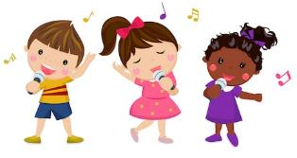

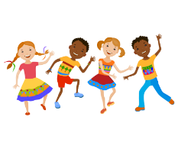
Αφρικάνικο τραγούδι
«Kokoleoko mama koleoko»
Η μαμά κότα με τα κοτοπουλάκια της
που χαιρετούν τη μαμά κότα
Νηπιαγωγείο Λατσιών Δ (ΜΧ)

Slide 2




Δέστε το βίντεο του τραγουδιού
Στίχοι τραγουδιού:
Kokoleoko mama koleoko
Kokoleoko mama koleoko
Kokoleoko mama koleoko
Kokoleoko mama koleoko
abα mama abα
abα mama koleoko
abα mama abα
abα mama koleoko
Πηγή://www.youtube.com/watch?v=UoSjmNIe71k
Πατήστε στο πορτοκαλί πλαίσιο και μετά στο βελάκι για να δείτε το βίντεο
Νηπιαγωγείο Λατσιών Δ (ΜΧ)

Slide 3





Ακούστε το τραγούδι Kokoleoko μέχρι να το μάθετε.
Aκούστε τo τραγούδι και κάνετε αυτές τις κινήσεις σώματος:
χέρια ψηλά κούνημα / παλαμάκια όπως φαίνεται πιο κάτω:
Ko ko le o ko ma ma ko le o kο (4 φορές)
παλαμάκια
a bα ma ma a bα
παλαμάκια
a bα ma ma ko le o ko
Βίντεο
παλαμάκια
Νηπιαγωγείο Λατσιών Δ (ΜΧ)

Slide 4
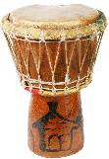
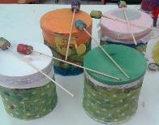
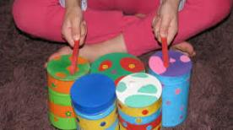
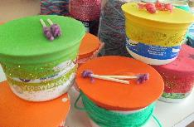
Ποιο μουσικό όργανο της Αφρικής ακούγεται στο τραγούδι;
Προσπαθήστε να τραγουδήσετε το τραγούδι Kokoleoko και να το συνοδεύσετε με το μουσικό όργανο τύμπανο.
Μπορείτε να φτιάξετε το δικό σας αυτοσχέδιο τύμπανο με
υλικά που έχετε στο σπίτι.
Οδηγίες
Πάρτε οποιαδήποτε άδεια μεταλλική συσκευασία (νέσκαφε) ή άδεια πλαστική (γιαουρτιού) και βάλτε στην πάνω επιφάνεια
ένα μπαλόνι. Στερεώστε το με μαλλί.
Διακοσμείστε όπως θέλετε.
Για να παράξετε ήχο πάρτε δύο μολύβια ή ξυλάκια για σουβλάκι με φελλό. Περιμένουμε τις κατασκευές σας!!!
Νηπιαγωγείο Λατσιών Δ (ΜΧ)

